Slide 1
MATEMÁTICAS IV BLOQUE 6
M.E. VERÓNIC A LEYVA GUTIÉRREZ
TEMA: FUNCIONES RACIONALES
OBJETOS DE APRENDIZAJE:
FUNCIÓN RACIONAL
DOMINIO DE DEFINICIÓN DE UNA FUNCIÓN RACIONAL
ASÍNTOTAS HORIZONTALES Y VERTICALES
DESEMPEÑOS DEL ESTUDIANTE
Identifica el dominio de definición de las funciones racionales y determina la existencia de asíntotas.

Slide 2
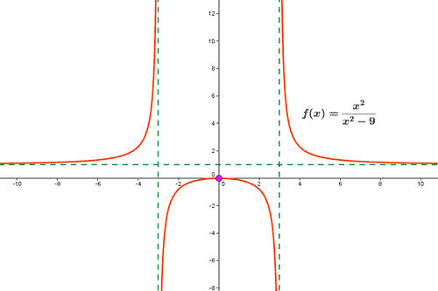
FUNCIÓN RACIONAL
Las funciones racionales están definidas o tienen su dominio de definición en todos los valores de x que no anulen el denominador. Obviamente esta definición puede extenderse a un número finito pero arbitrario de variables, usando polinomios de varias variables.

Slide 3
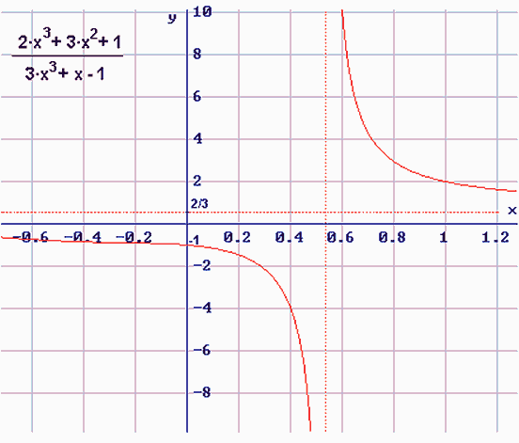
DOMINIO DE DEFINICIÓN DE UNA FUNCIÓN RACIONAL
Para el cálculo del dominio de las funciones con la x en el denominador o racionales, hay que tener en cuenta que el denominador de una fracción nunca puede ser nulo.
Luego los valores de x que hagan cero el denominador de la función no pueden pertenecer al dominio de la misma.

Slide 4
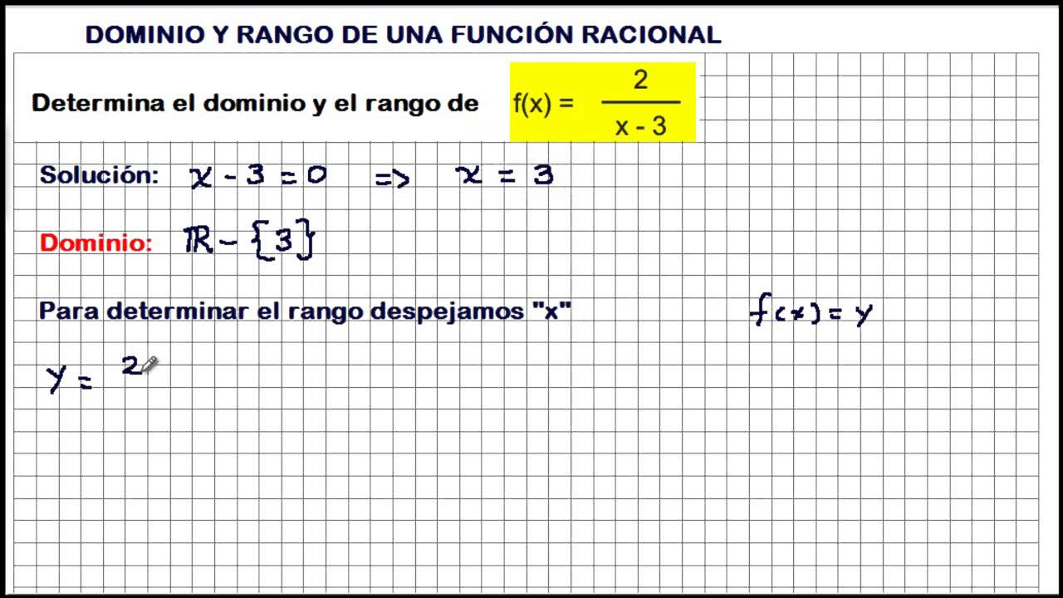

Slide 5
ASÍNTOTAS HORIZONTALES
Las asíntotas horizontales se refieren a la tendencia de una función. Las tendencias se descubren calculando los límites de la función para valores muy grandes (infinitos) o para valores muy negativos (menos infinito).
Las asíntotas horizontales pueden ser bilaterales en un mismo valor, bilaterales con diferente valor, o unilaterales.
Hay funciones en las cuales las asíntotas horizontales no se tocan ni cruzan, hay otras en las cuales sí se puede cruzar la asíntota horizontal. En este espacio, veremos los dos casos. No hay que confundir, que las asíntotas verticales no se pueden tocar ni cruzar, ya que ellas dependen de las no definiciones de la función, y si la función no está definida en una asíntota vertical, no puede adoptar el valor de x de la asíntota vertical.

Slide 6
ASÍNTOTAS VERTICALES
Una asíntota vertical es una recta vertical, a la cual se acerca la función sin tocarla nunca.
OJO: No debe confundirse la condición de que una asíntota vertical no se toca o cruza, con el hecho, de que las funciones sí pueden cruzar o tocar una asíntota horizontal.
NOTA: Una asíntota vertical puede provocar en la función un cambio de concavidad en la función de antes de la asíntota a después de la asíntota. Analícense algunas de las gráficas de las funciones a continuación. En las primeras dos gráficas hay un cambio de concavidad antes y después de la asíntota vertical.

Slide 7
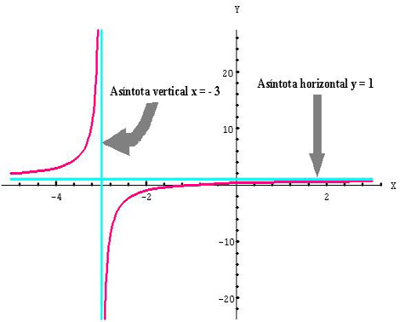

Slide 8
CRITERIOS DE EXISTENCIA DE LAS ASÍNTOTAS HORIZONTALES Y OBLICUAS
Las asíntotas horizontales y oblicuas son excluyentes, es decir la existencia de unas, implica la no existencia de las otras.
En el cálculo de los límites se entiende la posibilidad de calcular los límites laterales (derecho, izquierdo), pudiendo dar lugar a la existencia de asíntotas por la derecha y por la izquierda diferentes o solo una de las dos.

